Slide 1
FORO DESAFIOS DE LA RURALIDAD EN EL SALVADOR
FINANCIAMIENTO DEL DESARROLLO RURAL TERRITORIAL EN EL SALVADOR
(MINISTERIO DE HACIENDA)

Slide 2
PLAN QUINQUENAL DE DESARROLLO 2014-2019
Objetivo 1: Diversificación de la matriz productiva con énfasis en la producción de bienes y servicios transables y la seguridad alimentaria
Estrategia 1.3: Fortalecimiento de los niveles de soberanía y seguridad alimentaria
Estrategia 1.5: Desarrollo inclusivo en los territorios, con base en sus vocaciones ambientales y potencialidades productivas

Slide 3
Líneas de acción e.1.3 PQD
Incrementar la producción de alimentos y empleo en el campo
Mejorar el sistema de investigación y transferencia tecnológica
Incrementar el crédito al sector agropecuario
Reducir las pérdidas pos cosecha
Incrementar el área de riego y orientarla a la producción de alimentos
Incrementar las inversiones para el mejoramiento de la infraestructura productiva, conservación de suelos y productividad en el corredor seco
Desarrollar el sistema de abastecimiento de alimentos
Fomentar el cooperativismo, especialmente con pequeños productores agrícolas

Slide 4
Líneas de acción e.1.5 PQD
Desarrollar de manera sustentable la franja costero-marina y velar por su protección para el aprovechamiento de los recursos en el mar territorial.
Fortalecer la articulación e inclusión productiva de la zona norte del país.
Desarrollar el Golfo de Fonseca como zona trinacional de paz y desarrollo.
Desarrollar la zona del Trifinio con énfasis en la protección de la cuenca del río Lempa.

Slide 5
META PQD
Incrementar, en promedio, en un 85 % el autoabastecimiento de granos básicos.

Slide 6
POBLACION RURAL EN EL SALVADOR
 | 1992 | 2009
Población total | 5,174,422 | 6,150,953
Población rural | 2,698,357 | 2,266,521
Población rural / población total (%) | 52.2 | 36.8
PEA total | 1,753,147 | 2,665,295
PEA rural | 823,334 | 898,341
PEA empleada en sector agropecuario / PEA total (%) | 36.1 | 21.4
Fuente: MINEC/DIGESTYC et. al. 1995 y 2009. Tomado de Pobreza rural y políticas públicas en América Latina y el Caribe, Tomo I, FAO.

Slide 7
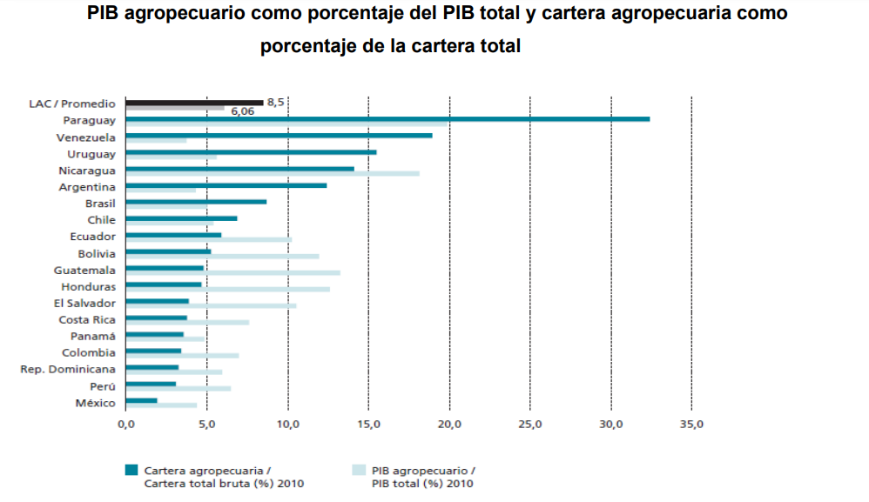
Fuente: tomado de “Financiamiento del sector agroalimentario y desarrollo rural”, Fernando de Olloqui y María Carmen Fernández Díez. Documento para discusión Nº IDB-DP-512, Abril de 2017.

Slide 8
FACTORES QUE LIMITAN EL ACCESO AL FINANCIAMIENTO A LAS UNIDADES PRODUCTIVAS RURALES
Mayores riesgos: climatológicos, de comercialización,
Limitaciones para respaldar el pago de la deuda
Altos costos de transacción por la dispersión geográfica y atomización de las unidades productivas
Baja rentabilidad de las unidades productivas

Slide 9
CÓMO SE FINANCIA EL DESARROLLO RURAL?
Presupuesto General de la Nación
Cooperación Internacional
Préstamos
Inversión privada
APP´s

Slide 10
PRESUPUESTO ASIGNADO AL MINISTERIO DE AGRICULTURA Y GANADERIA (maG)
MAG
Presupuesto votado
Período 2014-2018
Año Millones de
US $
2014 89.0
2015 75.9
2016 73.8
2017 67.0
2018 74.2
Entre junio 2016 y mayo 2017, la asignación presupuestaria para el Desarrollo Rural, representó el 18.6% del total del presupuesto asignado al MAG
No obstante, entre junio 2017 y mayo 2018, la asignación presupuestaria para el Desarrollo Rural, ascendió al 21.4% del total del presupuesto asignado al MAG

Slide 11
PRESUPUESTO ASIGNADO (FONDOS GOES) AL MINISTERIO DE GOBERNACION Y DESARROLLO TERRITORIAL (En millones de US $)
PARTIDA/PERIODO | Junio 2015- Mayo 2016 | Junio 2016- Mayo 2018 | VARIACION PORCENTUAL
Desarrollo Territorial | 2.3 | 4.4 | 91%
Total MGDT | 22.1 | 24 | 9%
En el período Junio 2016-Mayo 2017 el presupuesto total para el MGDT se ha visto incrementado en un 9%; mientras que el presupuesto para el desarrollo territorial, se ha incrementado en un 91%

Slide 12
ESTRATEGIA CENTROAMERICANA DE DESARROLLO RURAL TERRITORIAL 2010-2030 (ECADERT)
5 de diciembre de 2008, Acuerdo de Jefes de Estado y de Gobierno de los países del SICA
Cooperación internacional y recursos de AECID, IICA y RUTA
Fondo Multiagencial para la ejecución de la ECADERT
Para financiar proyectos de apoyo a la institucionalidad para el desarrollo rural territorial, al tejido social y redes de cooperación territorial, a la economía rural territorial, a la identidad cultural del territorio y a la naturaleza y territorios

Slide 13
D.L. 1004 DEL 15 DE FEBRERO DE 2012
Autorización para suscribir Convenio de Financiación con el Fondo Internacional de Desarrollo Agrícola (FIDA) hasta por US $ 17.7 millones
Para financiar el “Programa de Competitividad Territorial Rural (Amanecer Rural)”

Slide 14
PROYECTO DE APOYO A LA AGRICULTURA FAMILIAR (PAAF)
Para atender necesidades de financiamiento durante el periodo 2013-2015 de:
Programa de Abastecimiento Nacional para la Seguridad Alimentaria y Nutricional (PAF-SAN)
Programa de Agricultura Familiar para el Encadenamiento Productivo (FAPEP)
Programa para la Innovación Agropecuaria (PIA)
Programa de Enlace con la Industria y el Comercio (PEIC)
Costo total del proyecto: US $67.3 millones
Préstamo BCIE por US $60.0 millones y contrapartida GOES para el pago del IVA US $ 7.3 millones

Slide 15
EJECUCION 2017-2018 PROYECTOS DE DESARROLLO RURAL
Programa de Competitividad Territorial Rural – Amanecer Rural – y Proyecto de Desarrollo y Modernización Rural para las Regiones Central y Paracentral - PRODEMOR
Asistencia técnica a productores organizados y cofinanciamiento en 98 proyectos productivo en beneficio de 7,218 socios, US $3.4 millones
Asistencia técnica y cofinanciamiento en 320 proyectos de medio ambiente y cambio climático, infraestructura social, seguridad alimentaria y fortalecimiento organizacional, en beneficio de 18,393 personas, US $3.8 millones
Entrega a jóvenes emprendedores de capital semilla para proyectos productivos agropecuarios y no agropecuarios, y programas de formación, US $0.5 millones

Slide 18
CONCLUSIONES
El PQD 2014-2019 establece líneas de acción específicas para avanzar en el desarrollo rural territorial, con el fin de lograr la seguridad alimentaria
La disminución de la población rural en las últimas décadas, es signo de una serie de limitantes socio económicas que han afectado al sector rural por mucho tiempo
Estas limitaciones no han permitido que las unidades productivas rurales tengan acceso al sector financiero formal
La restricciones presupuestarias constituyen un gran desafío para impulsar el sector rural; sin embargo, en los últimos años se han hecho esfuerzos importantes para asignar más recursos a los programas de desarrollo rural, aprovechando el apoyo de la cooperación internacional y a través de financiamiento externo.
Es importante no perder de vista que el enfoque territorial es un proceso de toma de decisiones , ascendente, participativo, integrado e innovador, clave para cumplir con los objetivos de desarrollo del no sólo del sector rural sino del país.

